Slide 1

TRƯỜNG TIỂU HỌC ĐẠI ĐỒNG
TẬP ĐỌC
Lớp học trên đường

Slide 2


Thứ hai, ngày tháng 5 năm 2022
Tập đọc
KIỂM TRA BÀI CŨ
Em hãy nêu những điều luật nói về quyền lợi và những điều luật nói về bổn phận của trẻ em?

Slide 3
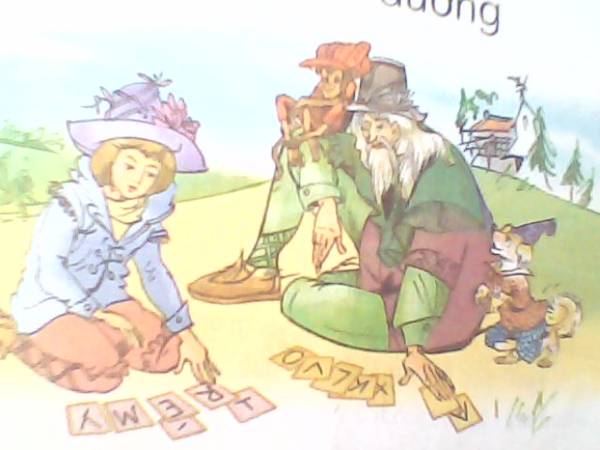

Thứ hai, ngày tháng 5 năm 2022
Tập đọc

Slide 4
Một trong những quyền của trẻ em là quyền được học tập. Nhưng vẫn có những trẻ em nghèo không được hưởng quyền lợi này. Rất may, các em lại gặp được những con người nhân từ. Truyện Lớp học trên đường kể về một cậu bé nghèo Rê-mi biết chữ nhờ khao khát học hỏi, nhờ sự dạy bảo tận tình của thầy Vi-ta-li trên quãng đường hai thầy trò hát rong kiếm sống.

Slide 5
Thứ sáu ngày 14 tháng 5 năm 2021
Tập đọc
Lớp học trên đường
Theo HÉC – TO - MA – LÔ
(Hà Mai Anh dịch)

Slide 6

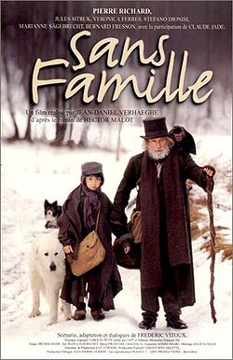
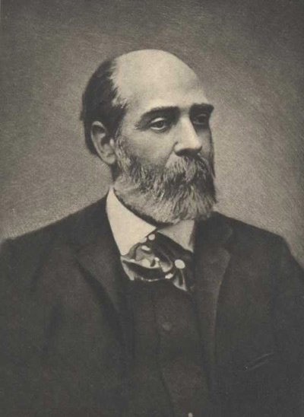


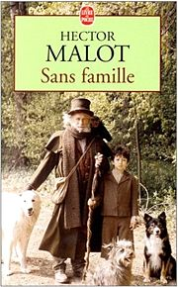
Tiểu thuyết Không gia đình ấn bản tiếng Pháp
Văn hào Hector Malot (1830- 1907)
Phim truyền hình Pháp năm 1981

Slide 7
Tập đọc
Lớp học trên đường
Theo HÉC – TO - MA – LÔ
(Hà Mai Anh dịch)
Bài văn gồm 3 đoạn:
Đoạn 1: Cụ Vi-ta-li nhặt trên đường……mà đọc được.
Đoạn 2: Khi dạy tôi ……vẫy vẫy cái đuôi.
Đoạn 3: Còn lại.

Slide 8
Tập đọc
Lớp học trên đường
Theo HÉC – TO - MA – LÔ
(Hà Mai Anh dịch)
* Học sinh đọc chú thích:
- Ngày một ngày hai: nhanh chóng có kết quả ngay
- Tấn tới: tiến bộ, đạt nhiều kết quả cao
- Đắc chí: tỏ ra thích thú vì đạt được mục đích mong muốn
- Sao nhãng: quên đi, không để tâm vào việc mình làm

Slide 9
Tập đọc
Lớp học trên đường
Theo HÉC – TO - MA – LÔ
(Hà Mai Anh dịch)
TÌM HIỂU BÀI
1. Rê - mi học chữ trong hoàn cảnh như thế nào?
Rê-mi học chữ trên đường hai thầy trò đi hát rong kiếm sống.
2. Lớp học của Rê - mi có gì ngộ nghĩnh?
Lớp học rất đặc biệt: Học trò là Rê-mi và chú chó Ca-pi, sách là những miếng gỗ mỏng khắc chữ được cắt từ mảnh gỗ nhặt trên đường.

Slide 10
Tìm những chi tiết cho thấy Rê-mi là một cậu bé rất hiếu học?
+ Lúc nào trong túi Rê- mi cũng đầy những miếng gỗ dẹp, chẳng bao lâu Rê- mi đã thuộc tất cả các chữ cái.
+ Bị thầy chê trách: “Ca- pi sẽ biết đọc trước Rê- mi”, Rê- mi không dám sao nhãng một phút nào nên ít lâu sau đã đọc được.
+ Khi thầy hỏi có thích học hát không, Rê- mi trả lời: Đấy là điều con thích nhất.

Slide 11
Tập đọc
Lớp học trên đường
Theo HÉC – TO - MA – LÔ
(Hà Mai Anh dịch)
Qua câu chuyện này, em có suy nghĩ gì về quyền học tập của trẻ em?

Slide 12
Người lớn cần quan tâm, giúp đỡ, chăm sóc trẻ em; tạo mọi điều kiện cho trẻ em được học tập và trẻ em phải cố gắng, say mê học tập.
Trẻ em cần được dạy dỗ, học hành.

Slide 13
Tập đọc
Lớp học trên đường
Theo HÉC – TO - MA – LÔ
(Hà Mai Anh dịch)
Sự quan tâm tới trẻ em của cụ Vi-ta-li và sự hiếu học của Rê-mi.

Slide 14

Luyện đọc diễn cảm

Slide 15
Cụ Vi-ta-li hỏi tôi:
- Bây giờ con có muốn học nhạc không?
- Đấy là điều con thích nhất. Nghe thầy hát, có lúc con muốn cười, có lúc lại muốn khóc. Có lúc tự nhiên con nhớ đến mẹ con và tưởng như đang trông thấy mẹ con ở nhà.
Bằng một giọng cảm động, thầy bảo tôi:
- Con thật là một đứa trẻ có tâm hồn.
Cụ Vi-ta-li hỏi tôi:
- Bây giờ con có muốn học nhạc không?
- Đấy là điều con thích nhất. Nghe thầy hát, có lúc con muốn cười, có lúc lại muốn khóc. Có lúc tự nhiên con nhớ đến mẹ con và tưởng như đang trông thấy mẹ con ở nhà.
Bằng một giọng cảm động, thầy bảo tôi:
- Con thật là một đứa trẻ có tâm hồn.

Slide 16


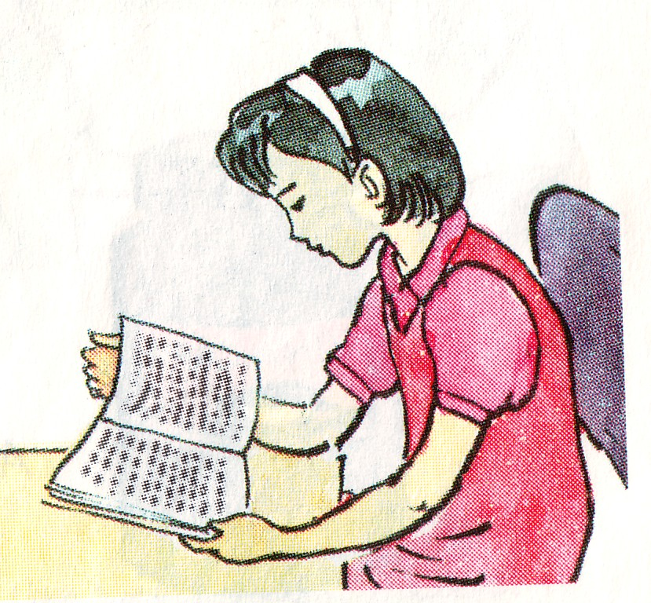
Tập đọc
Lớp học trên đường
Theo HÉC – TO - MA – LÔ
(Hà Mai Anh dịch)
CỦNG CỐ - DẶN DÒ
Đọc lại bài và trả lời câu hỏi.
Chuẩn bị bài “Nếu trái đất thiếu trẻ con”.

Slide 17

Chúc các em học tốt!

